Slide 1

ỦY BAN NHÂN DÂN QUẬN LONG BIÊN
TRƯỜNG MẦM NON THẠCH BÀN
Chào mừng ngày hội giảng 20 -11
HOẠT ĐỘNG KHÁM PHÁ KHOA HỌC
Đề tài: Cách làm phân hữu cơ từ vỏ chuối
Lứa tuổi: Mẫu Giáo Nhỡ
Thời gian: 25 – 30 Phút
Người thực hiện: Lê Việt Nga

Slide 2
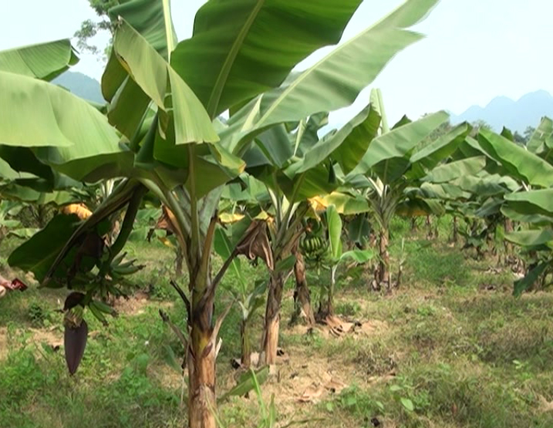

Slide 3
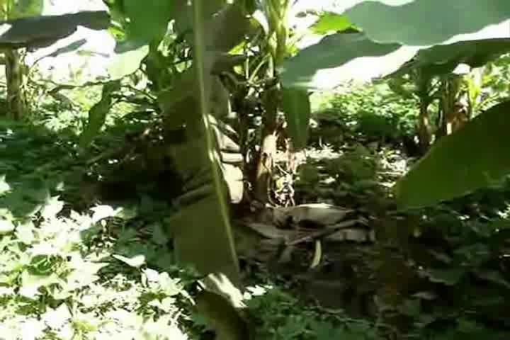

Slide 4
ỦY BAN NHÂN DÂN QUẬN LONG BIÊN
TRƯỜNG MẦM NON THẠCH BÀN
Chào mừng ngày hội giảng 20 -11
HOẠT ĐỘNG KHÁM PHÁ KHOA HỌC
Đề tài: Cách làm phân hữu cơ từ vỏ chuối
Lứa tuổi: Mẫu Giáo Nhỡ
Thời gian: 25 – 30 Phút
Người thực hiện: Lê Việt Nga

Slide 5

Trò chơi:
“Nhìn nhanh đoán đúng”

Slide 6
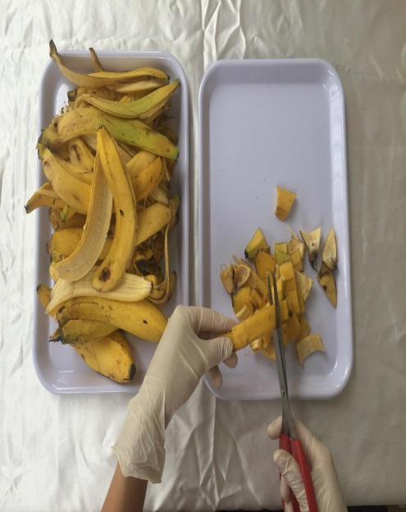
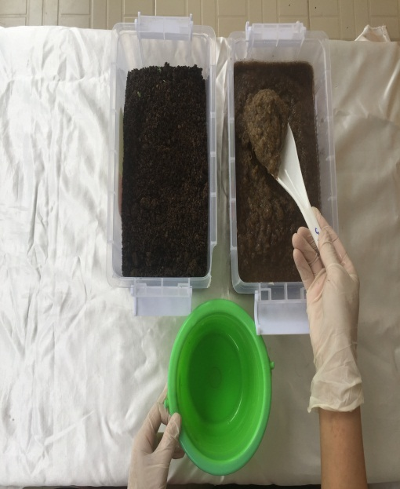
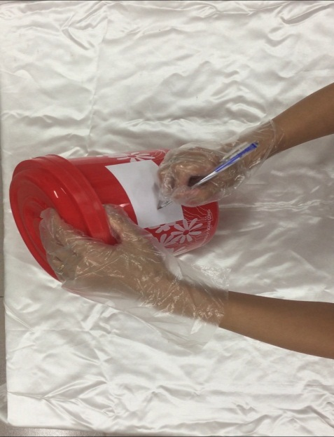
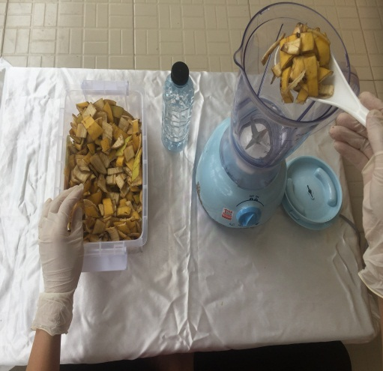

HÕt giê
HÕt giê
HÕt giê
HÕt giê
01
01
01
02
02
02
01
02
05
05
05
05
03
03
03
03
04
04
04
04
Bước 1
Bước 2
Bước 3
Bước 4

Slide 7

Chúc các quý thầy cô sức khỏe
Chúc các con chăm ngoan học giỏi

